Slide 1
馬路分割
電子四甲C110112123陳彥傑

Slide 2
breakdowm
馬路分割
參數設計
Search
labeling
二值化黑色遮罩
lbp
N
Sobel kernal
gray_image
灰階轉換
create_dark_mask
特徵擷取
直方圖
histogram

Slide 3
架構圖
lbp
histogram
labeling
Output
create_dark_mask
Input
gray_image
輸入影像處理
紋理分析
Input
原始彩色影像src黑色遮罩影像影像src
灰階影像src
特徵擷取影像圖像src
lbp_hist
input黑色遮罩影像影像src
灰階影像src
input特徵擷取影像圖像src
Input原始彩色影像src
input灰階影像src

Slide 4
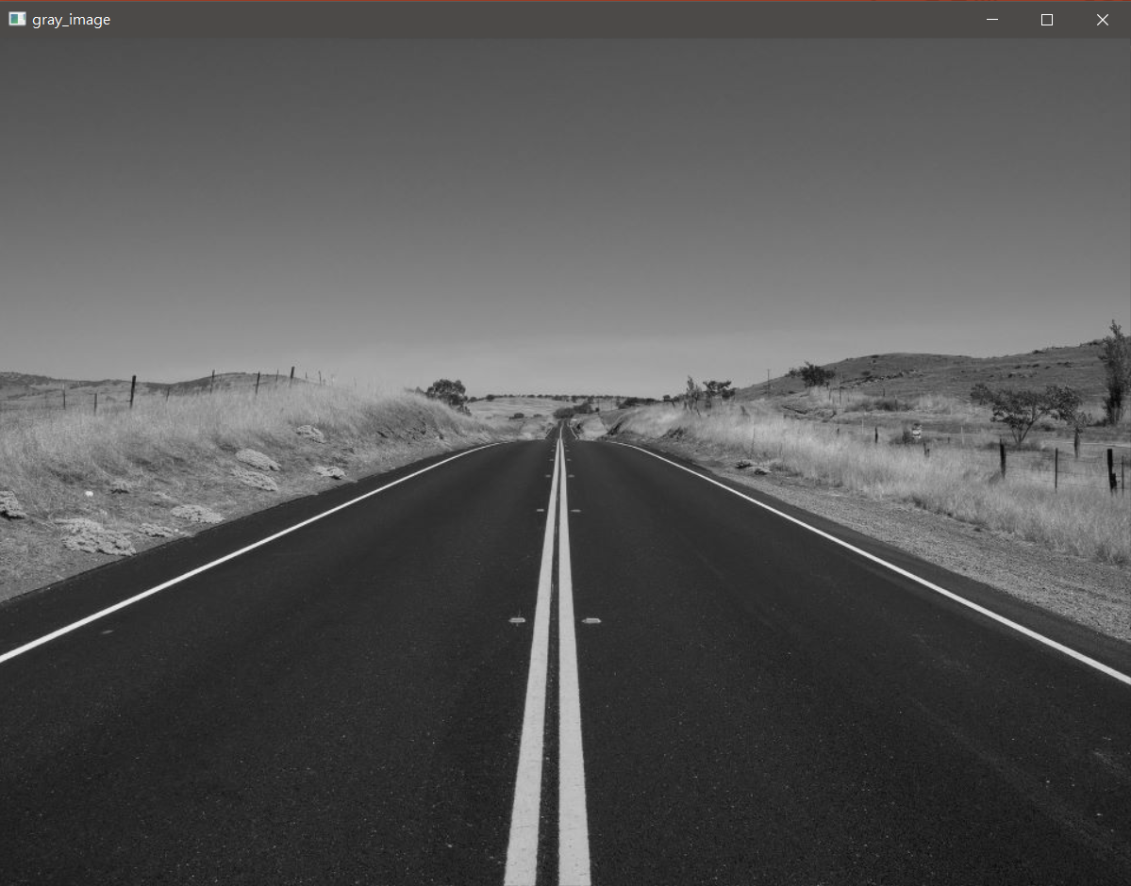
API
Function | gray_image()
Input | Image(原始彩色影像)(960*720)
Output | gray(灰階影像)(960*720)
Parameters
Method | 灰階轉換
灰階影像

Slide 5
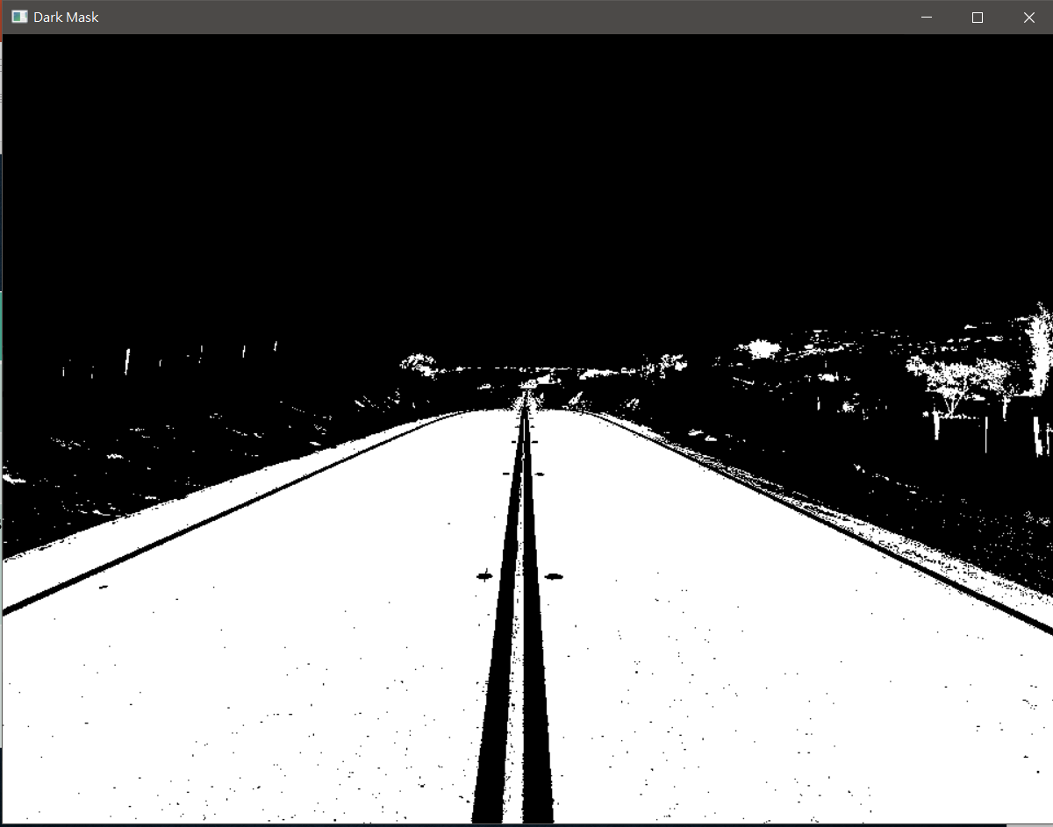
API
Function | create_dark_mask()
Input | gray(灰階影像) (960*720)
Output | dark_mask(二值化黑色遮罩影像) (960*720)
Parameters
Method | 生成深色區域的二值遮罩，即將影像中灰度值較低的部分提取出來，並將它們轉換為高亮的白色區域，其他部分則為黑色
二值化黑色遮罩影像

Slide 6
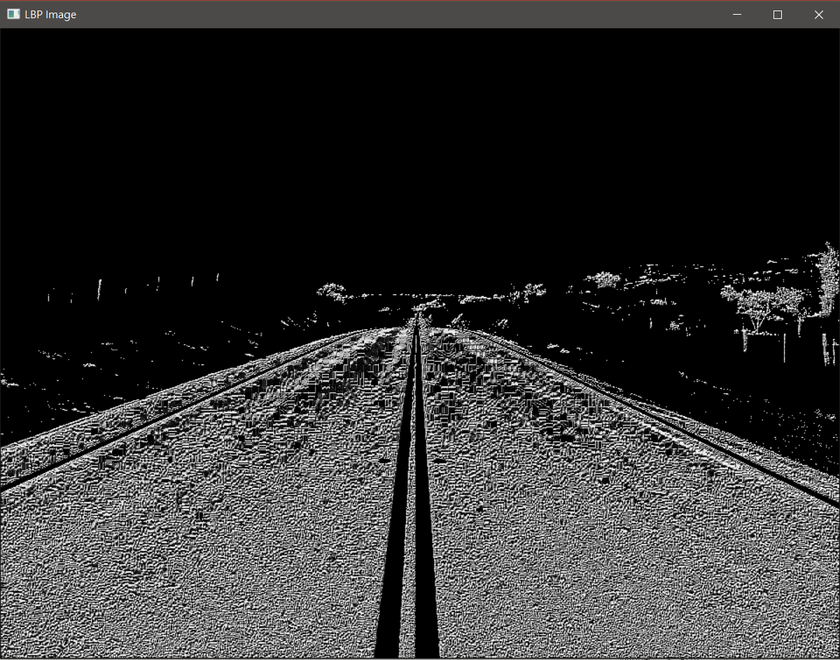
API
Function | lbp
Input | gray(灰階影像)(960*720) dark_mask(黑色遮罩影像) (960*720)
Output | lbp_image(特徵擷取影像)(960*720)
Parameters
Method | LBP特徵提取生成圖像
lbp特徵擷取影像

Slide 7
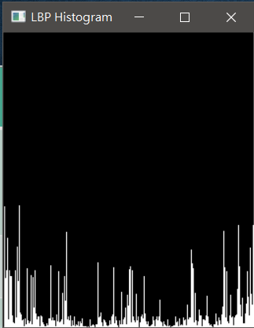
API
Function | histogram()
Input | lbp_image(特徵擷取影像)(960*720)
Output | lbp_hist(直方圖) hist_img(直方圖圖像)(320*370)
Parameters | histSize:直方圖的 bin 個數。對於影像，通常設為 [256] Ranges:直方圖的取值範圍。對於影像，通常設為 [0, 256]
Method | 用numpy計算數值的直方圖
直方圖

Slide 8
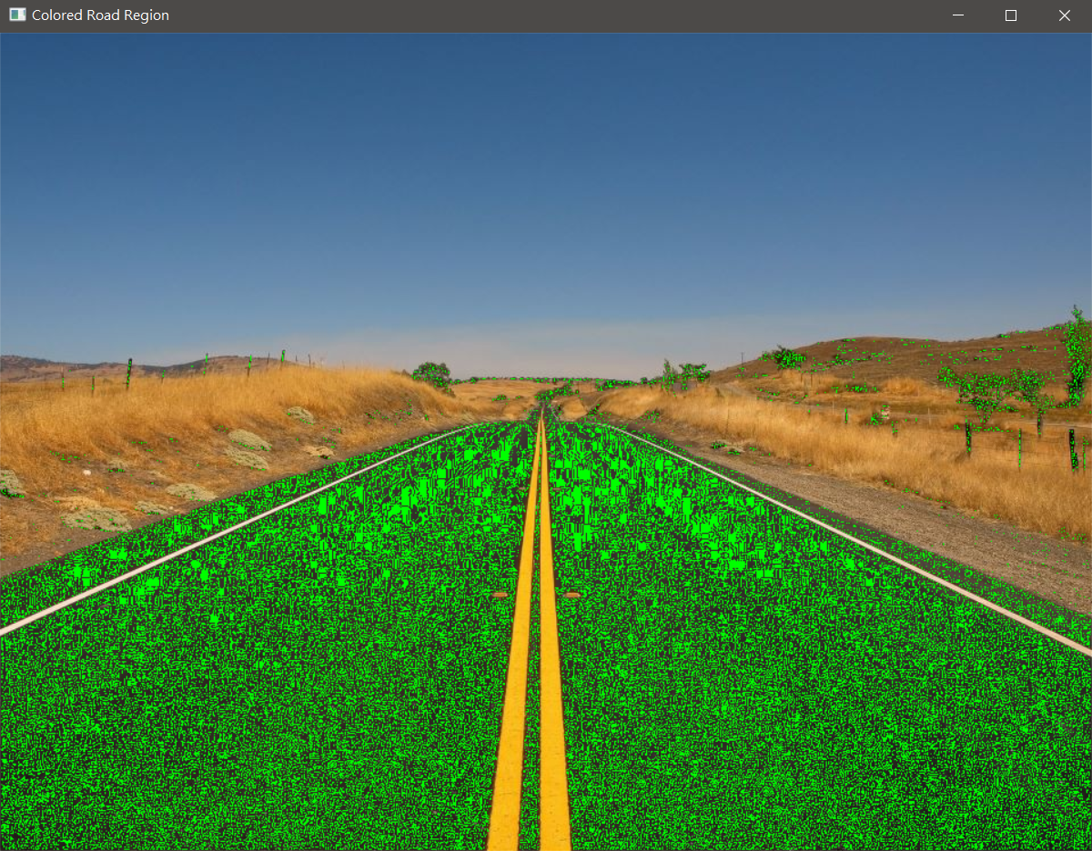
API
Function | labeling()
Input | Image(原始彩色影像)(960*720) gray(灰階影像)(960*720) dark_mask(二值化黑色遮罩影像) (960*720) lbp_image(特徵擷取影像)(960*720) lbp_hist(直方圖)
Output | colored_road(著色結果圖)(960*720)
Parameters
Method | 新增一道路遮罩如果條件滿足，將該像素的遮罩值設為 255（白色），表示這是道路區域，建立影像的副本，將遮罩中標記為道路的區域（road_mask == 255）填充為綠色
著色結果圖

